Slide 1
Класична соната

Slide 2
Предмет: Музичка уметност Година: втора СОУ Гимназија „ Ј. Б. Тито“ - Битола Предметен наставник: Емилија Ристевска Стефановска Тема: Класична соната Време на реализација – 1 час

Slide 3
Класична соната
Поимот соната (итал. Sonata, suonata од sonare, suonare- „звучи свири“) се однесува на инструменталните облици, за разлика од кантата (итал. Cantare - „пее“) која се однесува на вокалните облици. Сонатата е најсложен облик од времето на класицизмот и романтизмот. Терминот соната се појавува по 1600 година кога инструменталната музика се оформува како самостојна уметност. Но сепак, целосен расцут доживува во творештвото на Хајдн, Моцарт и на Бетовен. Сонатата има става -брз, бавен, брз, бавен. Разликуваме три основни термини: сонатна форма, сонатен циклус и сонатен став.

Slide 4
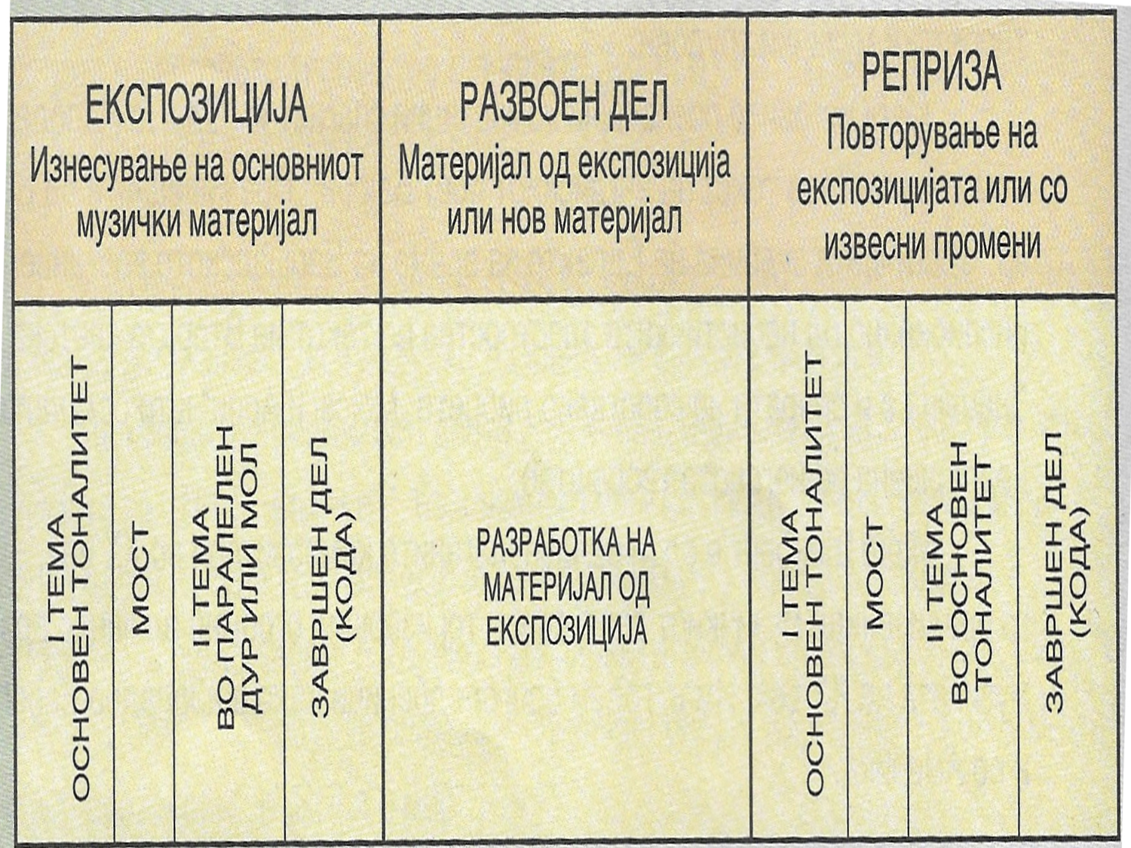

Slide 5
Музички линкови:
https://www.youtube.com/watch?v=4Tr0otuiQuU
https://www.youtube.com/watch?v=1vDxlnJVvW8

